Slide 1

Виртуальный туристический портал ЦАРЭС www.visitsilkroad.org
Заседание национальных координаторов
18 октября 2023 года

Slide 2

Стратегия развития туризма ЦАРЭС-2030
Институты и управление
Связанность и
инфраструктура
Качество
и стандарты
Маркетинг
и брендинг
Рыночная
аналитика
Развитие навыков
Сквозные темы: здравоохранение, охрана и безопасность, цифровизация, гендер, экологическая устойчивость, участие частного сектора, универсальный доступ
Маркетинговые стратегии и инициативы по укреплению имиджа стран как безопасных туристических дестинаций;
Создание общего бренда «Visit Silk Road» посредством развития туристического веб-портала ЦАРЭС

Slide 3
Туристический веб-портал ЦАРЭС: Содержание
Портал предоставляет контент разным аудиториям, что создает синергию трафика и возможности для поддержания усточивости проекта.
Туристический контент
Контент для инвесторов
  Страны, регионы и активы, кластеры, опыт партнеров
  (Где, Что, Как, Кто)
  Путеводители и редакционные статьи
  (Агрегаторы, Сторителлинг, Конструкторы трафика, SEO/оптимизация поисковых систем)
  Инвестиционные положения и законодательство
  (нормативная база, механизмы финансирования и альтернативы для каждой страны и региона)
Инвестиционные проекты (R)
(Инвестиционные проекты в сфере туризма)
синергия
Институциональный контент
Образовательный контент
  Развитие туризма
  Данные и статистика туризма (R)
  Туристические публикации (R)
  События
  Контакты
  Программы обучения
  (практическая информация, стипендии и спонсируемые государством программы для обучения в сфере туризма и гостеприимства в странах Шелкового пути)
Notes:
VisitSilkRoad является важным инструментом для обмена знаниями, информацией и направления туристов в регион .
Будущая деятельность, включая программы по наращиванию потенциала, будет поддерживать и продвигать местный частный сектор и туристические агентства из стран ЦАРЭС для развития навыков и потенциала в предоставлении устойчивых услуг и перехода к зеленой экономике.

Slide 4

Добро пожаловать на виртуальный туристический портал ЦАРЭС www.visitsilkroad.org

Slide 5
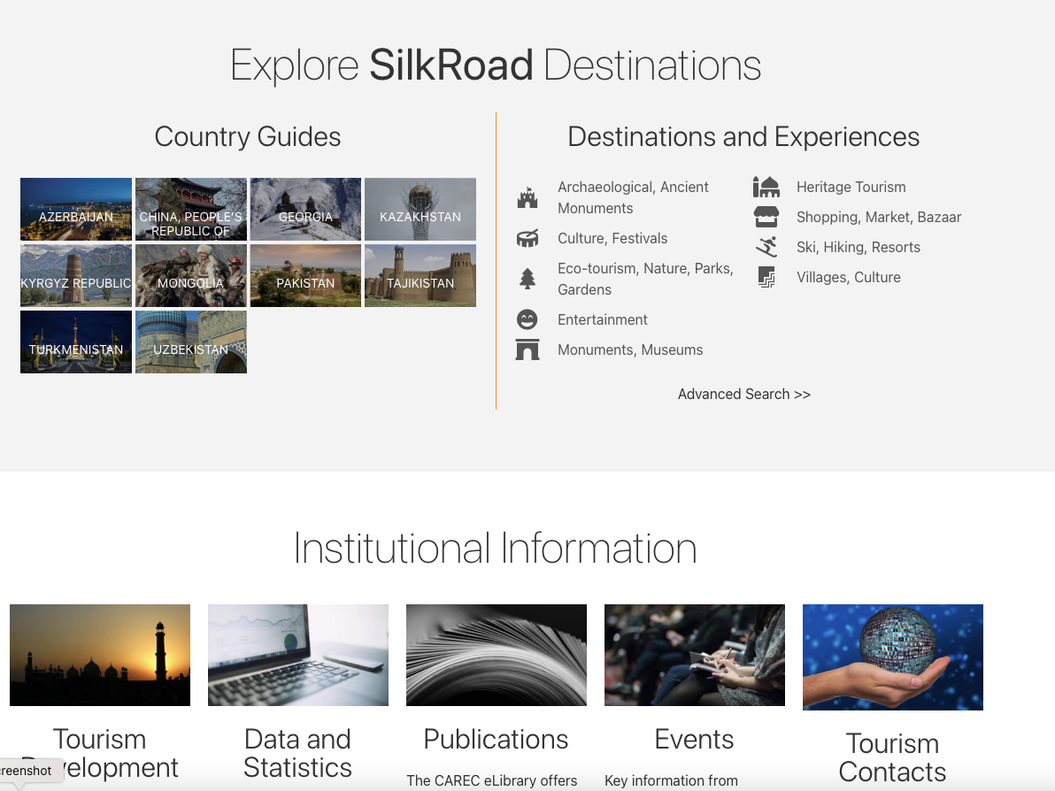

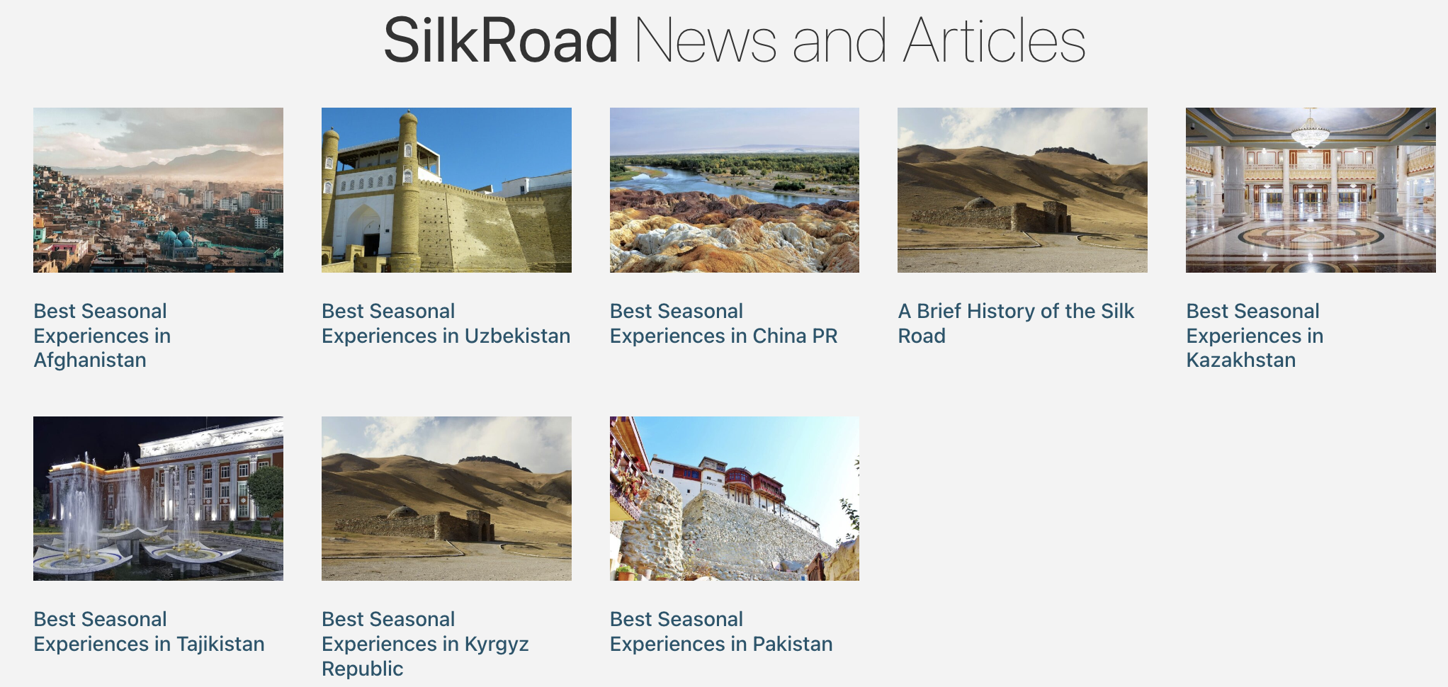

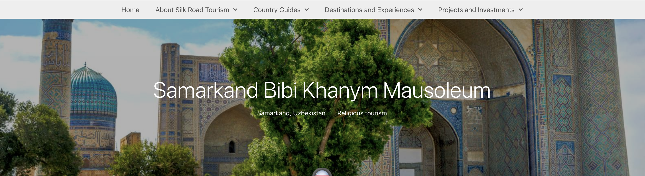
www.visitsilkroad.org
Путеводитель по достопримечательностям

Slide 6


